Slide 1
Projektmanagement im Softwarebereich (Softwarepraktikum)
1. Woche
Thema:
Einführung in die MicroArray-Analyse mittels R von
Gruppe 2:
Yannic Lapawczyk,
Silver Wolf,
Michael Krivab

Slide 2
Gliederung
1. Einleitung: Bedeutung von MicroArrays in der Bioinformatik
2. Was ist ein Affymetrix MicroArray Chip?
  2.1 Affymetrix, Inc.
  2.2 Aufbau des Chips
  2.3 Begriffserklärungen: PM, MM, Probe, Probe Set, Probe Pair
3. Implementierung von MicroArray-Daten in R
4. Qualitätsanalyse von MicroArray-Daten in R
  4.1 Chip image
  4.2 Histogramme
  4.3 RNA-Degradiation-Plot
  4.4 Quality-Control Plot
5. Quellen

Slide 3

1. Einleitung: Bedeutung von MicroArrays in der Bioinformatik
Frage: Wieviele Gene besitzt der Mensch?
Antwort: 20.000 bis 22.000
Frage: Wie können wir die Expression all dieser Genen überprüfen? Antwort: MicroArrays!
Frage: Wieviele Gene sind auf einem MicroArray enthalten?
(Unseren gegebenen Microarrays?)
Antwort:
- Mind. 20.000 Probes
- Spezifisch: 54.675

Slide 4
2. Was ist ein Affymetrix MicroArray Chip?
2.1 Affymetrix, Inc.
- Amerikanische Firma (aus Santa Clara, California)
- Spezialisierung auf die Herstellung von DNA MicroArrays
- Wurde von Dr. Stephen Fodor 1992 gegründet
- Dr. Fodors Forschungsgruppe hatte in den späten 80ern erste DNA MicroArrays ("GeneChips") entwickelt
- Der erste Affymetrix GenChip war ein HIV markierter GeneChip
- GeneChips sollen schnelles Scannen einer Probe auf ein bestimmtes Gen hin erlauben (durch Erkennung von mRNA-Teilen)
- Ein einzelner Chip kann mehrere Tausend Gene erkennen, kann jedoch nur einmalig verwendet werden
- Weitere MicroArray-Hersteller sind: Illumina, GE Healthcare, Applied Biosystems, Beckman Coulter, Eppendorf Biochip Systems, Agilent

Slide 5
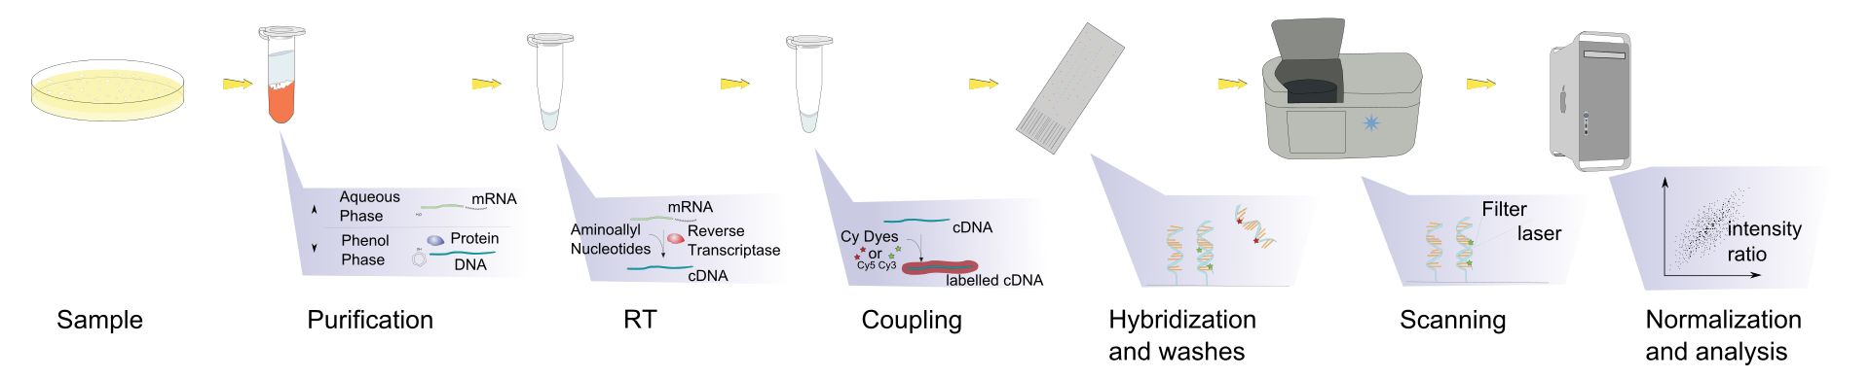
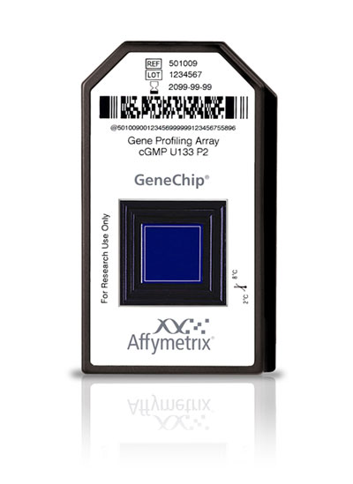
2. Was ist ein Affymetrix MicroArray Chip?
2.2 Aufbau des Chips
- Spezifischer Typ: hgu133plus2 (HGU - Human Genome)
-> ist ein DNA-Microarray
Frage: Wie ist ein DNA-MicroArray aufgebaut?

Slide 6
2. Was ist ein Affymetrix MicroArray Chip?
2.3 Begriffserklärungen
PM: "Probes intended to match perfectly the target sequence."*
MM: "The probes having one base mismatch with the target sequence intended to account for non-specic binding."*
Probe: "Oligonucleotides of 25 base pair length used to probe RNA targets."*
Probe Set: "PMs and MMs related to a common affyID (an identication for a probe set which can be a gene or a fraction of a gene represented on the array.)"*
Probe Pair: "A unit composed of a perfect match and its mismatch."*
- 11 Perfect Match (PM) Probes und 11 Mismatch (MM) Probes
- Dadurch können "falsche Bindungen abgezogen werden"
- 1 Wert für affy-ID besteht aus diesen 22 Einzelwerten
-> Frage: Wie mittels R Einzelwerte einsehen? * Aus R Dokumentation d. libary "affy"

Slide 7
3. Implementierung von MicroArrays in R
Frage: Was ist eine RNA-Normalisierung?
Frage: Welche von den vorherigen Werten werden von der RNA-Normalisierung genutzt?
Frage: Welche anderen Normalisierungen gibt es?
- Wie können mit R .CEL-Dateien (MicroArray Daten) eingelesen werden?
- package affy: Funktionen für Affymetrix-Auswertungen
- Typspezifische cdf-Datei: Informationen was/wo auf Chip gespeichert ist
- Aufbau .CEL-Datei: Enthält Informationen über Experiment/jeden Spot und zugehörige Intensität der Hybridisierung
- Daten RNA-Normalisieren -> Dadurch: Entstehung der affy-ID (z.B. 1007_s_at)
- Zu jeder affy-ID das entsprechende Gen zuordnen (Gen Pakete?)

Slide 8
4. Qualitätsanalyse von MicroArrays in R
4.1 Chip image
- Ziel Qualitätsanalyse: Überprüfung ob Hybridisierung ohne Probleme verlief
- Name oben links auf Chip image hybridisiert
- Weißes Kreuz mittig
- Karomuster in den Ecken und am Rande für die Zuordnung der Spot-Koordinaten
- Verschiedene Farbmarkierungen des image möglich

Slide 9
4. Qualitätsanalyse von MicroArrays in R
4.2 Histogramme
- Histogramme (Signalverteilungen auf MicroArray)
- Einmal mit Rohdaten vor Normalisierung
- Einmal nach der Normalisierung

Slide 10
4. Qualitätsanalyse von MicroArrays in R
4.3 RNA-Degradiation-Plot
- RNA-Degaration-Plot
- Wie gut ist die Hybridisierung von 5' nach 3'?
- Im Plot: 45° Winkel Kurve ist gut

Slide 11
4. Qualitätsanalyse von MicroArrays in R
4.4 Quality-Control Plot
- Quality-Control-Plot
- Was sagt dieser aus?
- Informationen: Wie gut alle Chips zueinander sind/ob sie Vergleichbar sind/Markergene

Slide 12
5. Quellen
Daten:
http://www.charite-bioinformatik.de/lehre.html
Informationen:
https://www.youtube.com/watch?v=oV7YFpyWg3E
https://www.youtube.com/watch?v=BxI7p7MR95c
https://www.bioconductor.org/help/workflows/arrays/
http://bioinformatics.knowledgeblog.org/2011/06/20/analysing-microarray-data-in-bioconductor/
https://www.biostars.org/p/53870/
http://www.biospektrum.de/blatt/d_bs_pdf&_id=932850
https://en.wikipedia.org/wiki/DNA_microarray
https://bioconductor.org/packages/release/data/annotation/html/hgu133plus2cdf.html
http://homer.salk.edu/homer/basicTutorial/affymetrix.html
http://lectures.molgen.mpg.de/swp13/pres.pdf
http://jura.wi.mit.edu/bio/education/bioinfo2007/arrays/array_exercises_1R.html
https://en.wikipedia.org/wiki/Affymetrix
Bilder:
http://www.affymetrix.com/fa/images/gene_profile_array_large.jpg
http://www.cell.com/cms/attachment/560021/4031703/gr1.jpghttps://en.wikipedia.org/wiki/DNA_microarray#/media/File:Microarray_exp_horizontal.svg

